Slide 1

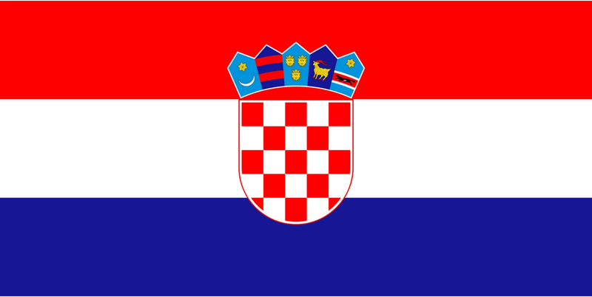
A CROÁCIA
Trabalho feito por: Lucca, Emily, Laura, Isadora

Slide 2

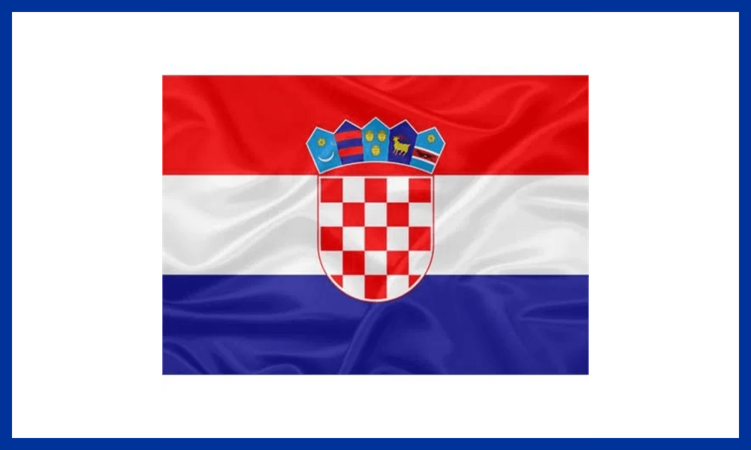
Cores e Significados
Adotada em 1990, a bandeira utiliza as cores tradicionais eslavas com simbolismos profundos:
Vermelho (Superior): Simboliza a coragem e o sangue derramado pelos heróis da nação croata.
•
Branco (Central): Representa a paz e a liberdade conquistadas com determinação.
•
Azul (Inferior): Simboliza a lealdade e a justiça que regem o povo e o Estado.
•

Slide 3
Hino Nacional da Croácia
"Lijepa naša domovino"
LETRA ORIGINAL (CROATA)
O título do hino nacional croata traduz-se como "Nossa Bela Pátria".
Lijepa naša domovino, Oj, junačka zemljo mila, Stare slave djedovino, Da bi vazda sretna bila!
A letra original foi escrita por Antun Mihanović em 1835. A obra reflete o profundo amor pela natureza e a celebração da glória histórica do país.
É um dos símbolos mais importantes da identidade e do patriotismo croata, cantado com grande orgulho em eventos oficiais e esportivos.
Antun Mihanović, 1835

Slide 4
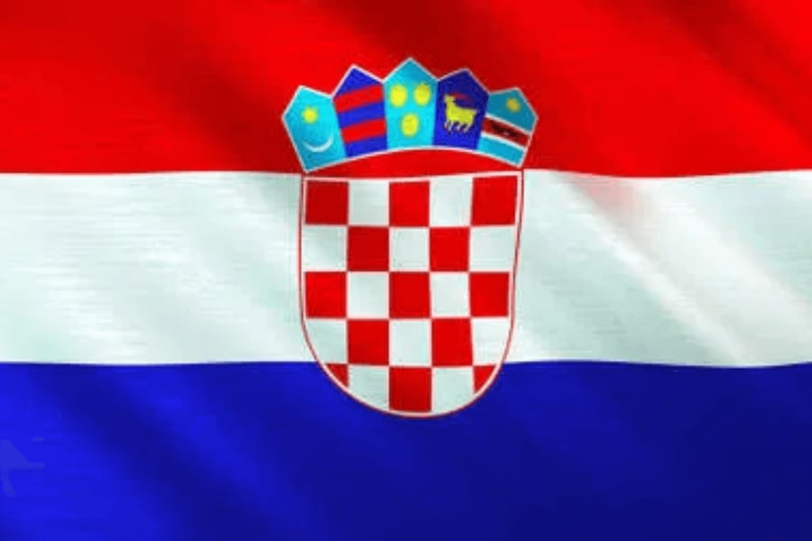
Símbolos e Identidade
Šahovnica
Regiões
O famoso padrão quadriculado em vermelho e branco é o símbolo histórico mais forte da nação croata.
Acima do escudo, cinco pequenos brasões representam as províncias históricas que compõem o país.
Futebol
União
A identidade visual é mundialmente reconhecida através da camisa quadriculada da seleção nacional.
A bandeira integra as cores eslavas e o brasão para representar a história e a união do povo.

Slide 5
Histórico em Copas do Mundo
6
3
2026
DISPUTADAS
MEDALHAS
PRÓXIMA PARADA
1998
2018
2022
FRANÇA
RÚSSIA
CATAR
3º LUGAR
VICE-CAMPEÃ
3º LUGAR
Participações também em: 2002 (Fase de Grupos), 2006 (Fase de Grupos) e 2014 (Fase de Grupos).

Slide 6
Curiosidades Croatas
Invenção da Gravata
Origem dos Dálmatas
A gravata foi inventada na Croácia no século XVII. A palavra deriva de kravat.
Os famosos cães dálmatas têm origem na região da Costa Dalmácia, na Croácia.
A Menor Cidade do Mundo
Órgão do Mar
A cidade de Hum entrou para o Guinness como a menor do mundo, com apenas 20 moradores.
Em Zadar, existe um órgão tocado pelas ondas do mar, criando sons harmônicos únicos.
Ilha do Amor
Viagem Grátis
A Ilha de Galesnjak possui um formato natural de coração perfeito.
Quem nasce na barca entre Split e Hvar ganha passagens grátis pelo resto da vida.

